Slide 1
NEOLIBERALISMO Y MERCADO TOTAL

Slide 2
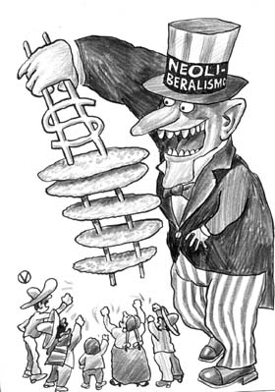
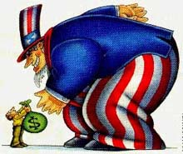
NEOLIBERALISMO
Conjunto de ideas políticas y económicas capitalistas que defiende la NO participación del Estado en la economía, dejando por fuera cualquier injerencia gubernamental, fomentando así la producción privada con capital único sin subsidio del gobierno. De acuerdo con esta doctrina, no debe haber plena libertad de comercio (libre comercio), ya que este principio garantiza el crecimiento económico y desarrollo social de un país.

Slide 3
FUNDAMENTACION (POLITICAS RESTRICTIVAS)
CARACTERISTICAS
ORGANIZACIONES INTERNACIONALES
IMPACTO SOCIAL
POLITICO
LIBERALIZACION
FONDO MONETARIO (FMI)
LUCHAS DE CLASES
ECONOMICO
CULTURAL
RELIGIOSO
PRIVATIZACION
OPOSICION AL GASTO PUBLICO
COMPETITIVIDAD
BANCO MUNDIAL
OMC
FAVORITISMO ECONOMICO
INDIVIDUALISMO

Slide 4
PRINCIPIOS DEL NEOLIBERALISMO
PROPIEDAD PRIVADA
LIBERTAD
PREDOMINIO DEL MERCADO
ORDEN
INDIVIDUALISMO

Slide 5
CARACTERISTICAS DEL NEOLIBERALISMO
Mínima participación del Estado en la configuración de la economía de un país.
Poca intervención del gobierno en el mercado laboral.
Política de privatización de empresas estatales.
Aumento de la producción para lograr el desarrollo económico del circulo inversor
La base económica esta formada por empresas privadas

Slide 6
NEOLIBERALISMO COMO PROYECTO DE SOCIEDAD
KARL MARX | MAX WEBER | JOHN KEYNES
Reconoció la importancia histórica y el gran desarrollo de las fuerzas productivas que éste ha hecho posible, pero al mismo tiempo, dedicó a demostrar científicamente los efectos destructivos del neoliberalismo sobre el ser humano y sobre la naturaleza | Analizó la propiedad privada y el uso del dinero como los elementos claves de la acción económica mercantil. Sin embargo, postuló críticamente que la ética del mercado estimula la despersonalización de las relaciones humanas | Se alineó con la economía de mercado y fue un fuerte crítico de los bolcheviques aunque propició la "socialización de la inversión" como el único modo efectivo a largo plazo para atenuar el desempleo y el comportamiento errático de los ciclos económicos en el capitalismo

Slide 7
NEOLIBERALISMO EN AMERICA LATINA
Fracaso de los modelos desarrollistas impulsados en la década de los 50 - 70
Se presenta en nuestras sociedades como pensamiento y proyecto económico
Proyecto en el cual el sistema de mercado se convierte en el principio rector para organizar la sociedad
Irrumpe en 1973 bajo el amparo de la dictadura chilena
Tiene su empujón decisivo en los años 80, cuando estalla la crisis de la deuda externa

Slide 8
PRINCIPALES POSTULADOS DEL NEOLIBERALISMO
La competencia individual como factor esencial para el funcionamiento óptimo de la economía. El éxito económico como la norma ética fundamental de la actividad económica. El mercado como único regulador y árbitro del proceso económico. Supresión de la intervención de agentes no económicos, dentro de la actividad y procesos económicos. Reducción del papel del Estado en la economía y del proteccionismo. El estado tiene como función esencial favorecer el libre funcionamiento del mercado. Eliminación de las regulaciones que obstaculizan la libre acción de los agentes económicos, para una más eficiente utilización de los diferentes insumos requeridos por la actividad productiva. El manejo de los fluidos monetarios como única forma de regulación de la economía por parte del Estado y de estímulo al crecimiento económico, dentro del marco establecido por el mercado internacional.

Slide 9
CAPITALISMO VS SOCIALISMO
CAPITALISMO
PROPIEDAD PRIVADA
MERCADO LIBRE
PROPIETARIOS CAPITALISTAS
SOCIALISMO
PROPIEDAD SOCIAL
(COLECTIVA)
IGUALDAD SOCIAL
SOCIEDAD SIN CLASES

Slide 10
DIFERENCIAS ENTRE CAPITALISMO Y SOCIALISMO
CAPITALISMO | SOCIALISMO
Formación socio económica basada en la desigualdad social. | Sistema económico basado en la igualdad social, la justicia y la equidad social sin clases antagónicas.
Sistema donde los ricos se hacen cada vez más ricos y los pobres se hacen cada vez más pobres. | Sistema que permite recibir socialmente de cada quien según sus capacidades físicas e intelectuales.
Las riquezas naturales de un país pasa a manos de corporaciones privadas tanto nacionales como transnacionales. | Las riquezas naturales de un país son de propiedad colectiva y social.
El poder es exclusivo de los más poderosos económicamente. | El poder se distribuye a las comunidades organizadas.
Se privatiza o vende al sector privado los hospitales. | Sistema que nacionaliza la salud, educación, transporte, bancos entre otros.
Sistema que destruye y ha destruido el medio ambiente. | Se protege y preserva el medio ambiente.
Sistema de anti-valores, la ética, la moral, la dignidad, la honradez, entre otros, pasan a segundo plano. | Sistema que dignifica al ser humano, coloca a las personas por encima de cualquier interés económico.

Slide 11
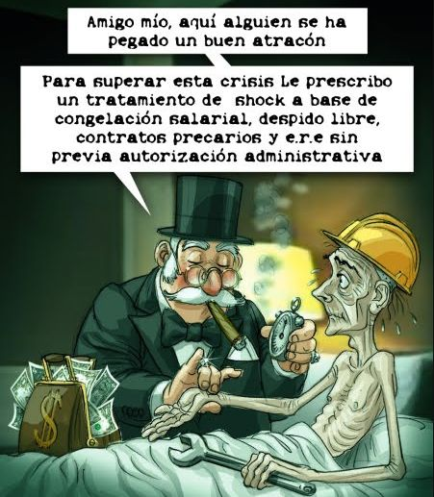
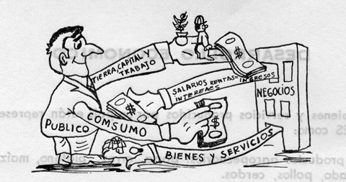
LA RAZON ECONÓMICA COMO RAZÓN DEPREDADORA DE LA VIDA.
Es necesario profundizar más las propuestas para humanizar la empresa, dando prioridad a las que parten de una visión de la empresa como un "nosotros" de personas.

Slide 12
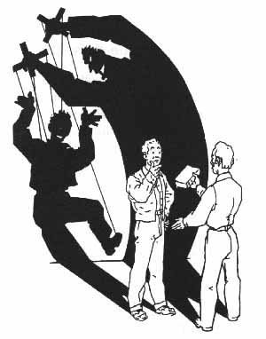
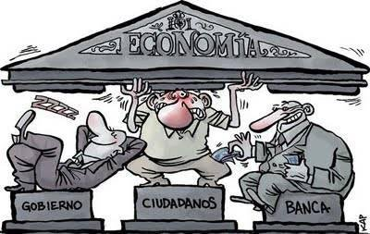
LA RAZON ECONÓMICA COMO RAZÓN DEPREDADORA DE LA VIDA.
Las ciencias económicas, como todas las ciencias humanas, no son, como las ciencias naturales, ciencias exactas. Están fundadas en ciertos presupuestos filosóficos, metafísicos y teológicos. La economía es un producto social y trata de las cuestiones relativas a la vida humana y social. Y ahora encontramos que, sin utilizar lenguaje mítico - religioso, los economistas neoliberales proponen realmente una "teología del mercado

Slide 13

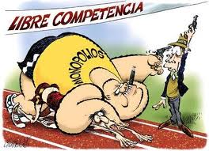
SISTEMA DE MERCADO TOTAL
La sociedad del mercado total
La utopía del mercado total es el imaginario de acuerdo con el cual los criterios de asignación de recursos y de toma de decisiones por parte del mercado conducen al máximo del bienestar humano y que por ello es tanto deseable como posible la reorganización de todas las actividades humanas de acuerdo con la lógica del mercado.

Slide 14


SISTEMA DE MERCADO TOTAL
Los mitos que sustentan la utopía del mercado total.
En primer lugar está el mito del crecimiento sin fin. Quizás la idea fuerza más potente del proyecto histórico de la sociedad industrial, tanto en sus versiones liberales como en sus versiones socialistas, ha sido el mito prometeico de la posibilidad del control de la naturaleza para hacer posible el crecimiento sin límite, así como la identificación de la felicidad humana con un bienestar material en permanente expansión

Slide 15


SISTEMA DE MERCADO TOTAL
El Estado y el mercado.
Los mitos de la utopía del mercado total encuentran su mejor expresión en los mitos neoliberales sobre el papel del Estado en la sociedad capitalista, y en particular en los mitos a partir de los cuales se caracterizan las relaciones entre Estado y mercado. Interesa aquí destacar dos mitos centrales en torno del Estado capitalista: el mito del desarrollo histórico espontáneo de la sociedad de mercado, cuando no hay interferencias ilegítimas por parte del Estado, y el mito de la disminución del papel del Estado en la sociedad global contemporánea

Slide 16
Se ocupa de la acción humana
Emplea un lenguaje valorativo
Conduce a la reflexión
Lo bueno y lo malo
Principios, toma de decisiones, orientación
Ética

Slide 17
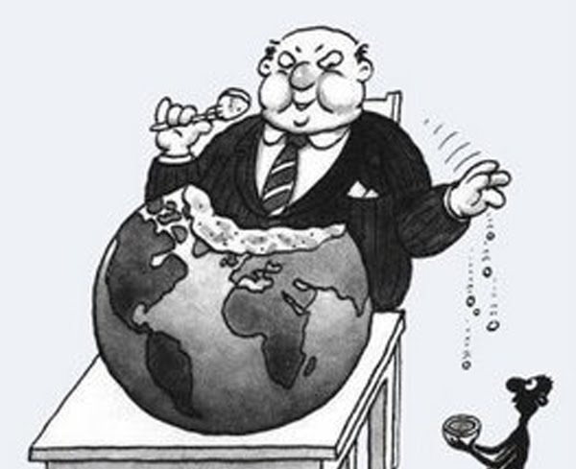
¿SE PODRÍA HABLAR DE ÉTICA Y JUSTICIA SOCIAL?
Según el comportamiento del Estado, tal será el de sus instituciones, pero enfocándonos en el ámbito Educativo a nivel Superior podemos decir:

Slide 18
ÉTICA Y JUSTICIA SOCIAL EN EL NEOLIBERALISMO:
El sistema neoliberal pretende imponer una conducta ajustada a los intereses de pocos
Interfiere en el libre pensamiento para aplicar pensamientos creados
Fomenta una política elitista dejando las instituciones educativas con menos recursos.

Slide 19
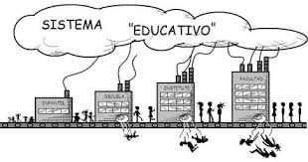
PODEMOS DECIR QUE:
No hay ética ni justicia social cuando un país impone a otros, ni cuando las políticas de ajuste provocan que la oferta de trabajo disminuya.
Al intervenir el sistema, el criterio impuesto será el de convertir al ciudadano no en un ser pensante, sino en un ser productivo.

Slide 20

ÉTICA Y JUSTICIA SOCIAL EN EL NEOLIBERALISMO
Busca que la calidad educativa no estimule al individuo.
Fomenta en el individuo las búsqueda de conquistas personales y no las sociales.
La calidad del profesional está superditada a un formato que debe ser cumplido.
Impone criterios ajustados a conveniencias de un imperio.

